Slide 1
Webová aplikace pro SSPK Junioři
Autoři: Maxim hruška a vít kilián
Konzultant: Pavel Anderle
Oponent práce: Paní Cibulková

Slide 2
Osnova
Cíl projektu
Postup řešení zadání
Představení praktické části
Průběh vytváření projektu
Výsledek projektu

Slide 3
Cíl projektu
Vytvořit webovou stránku pro SSPK
Vytvořit prezentační část klubu pro veřejnost
Vytvořit systém kalendáře pro členy klubu
Vytvořit administrátorské prostředí pro správu webu

Slide 4
Postup řešení zadání
Front-end
Back-end
Databáse
Administrátorská část

Slide 5
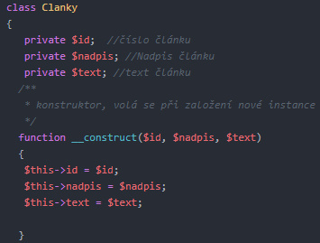
Back-end
Objektové řešení

Slide 6
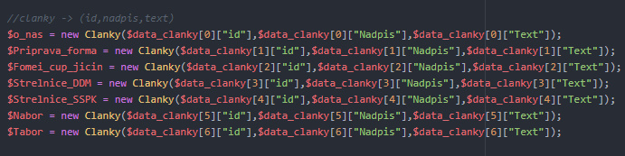
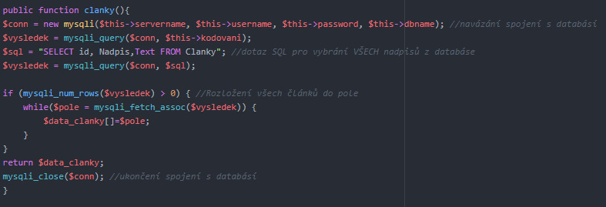
Back-end
Data z databáze -> pole
pole -> objekt

Slide 7
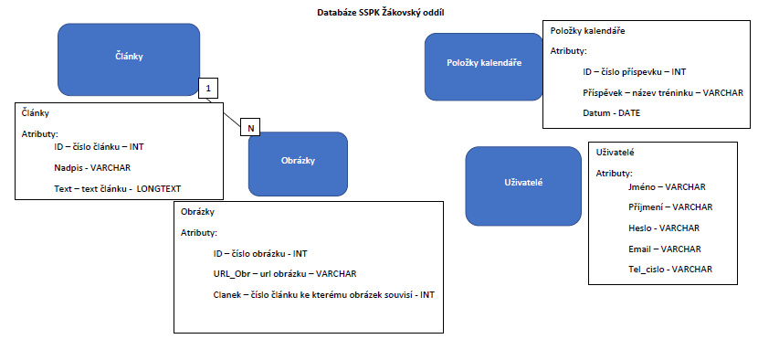
Databázový model

Slide 8
Front-End
Drátěný model
Grafický návrh
Realizace
HTML a Smarty
CSS
JavaScript

Slide 9
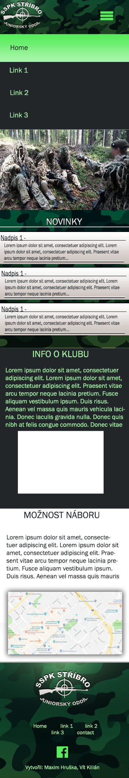
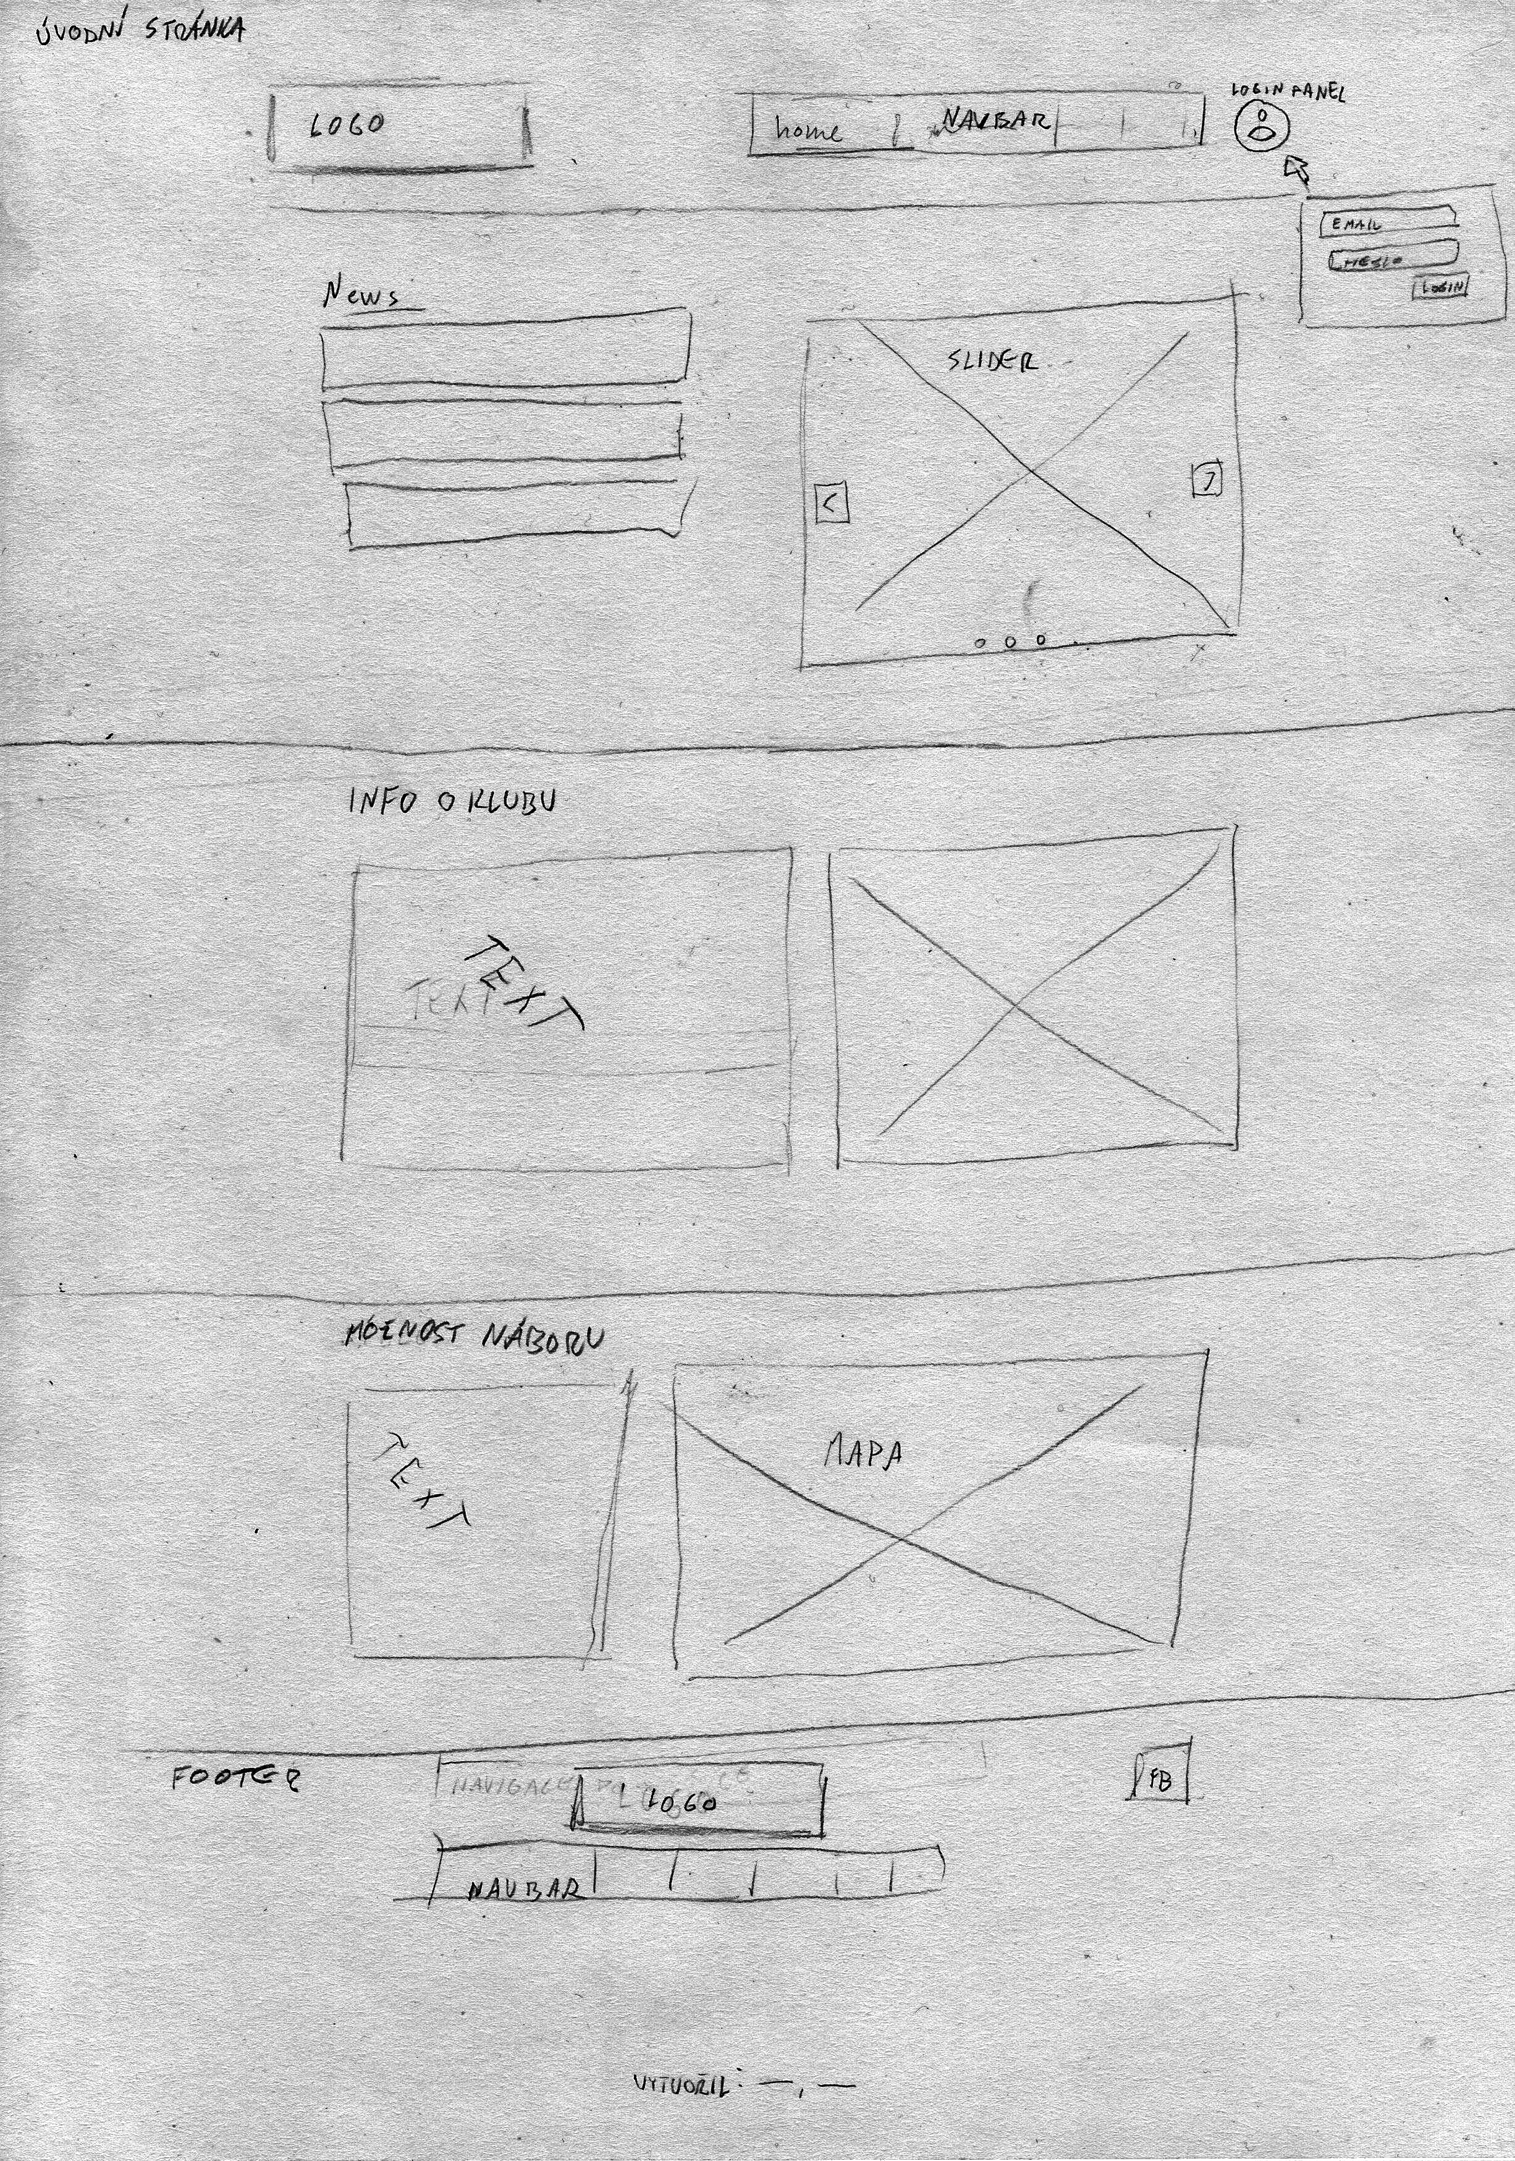
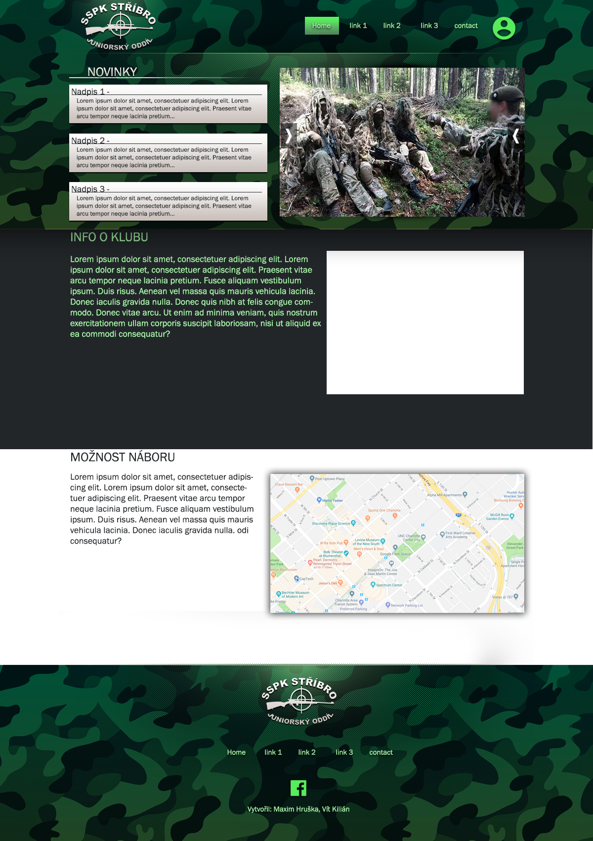
Front-end
Drátěný model
Grafický návrh
Prohlížeč
Mobil

Slide 10
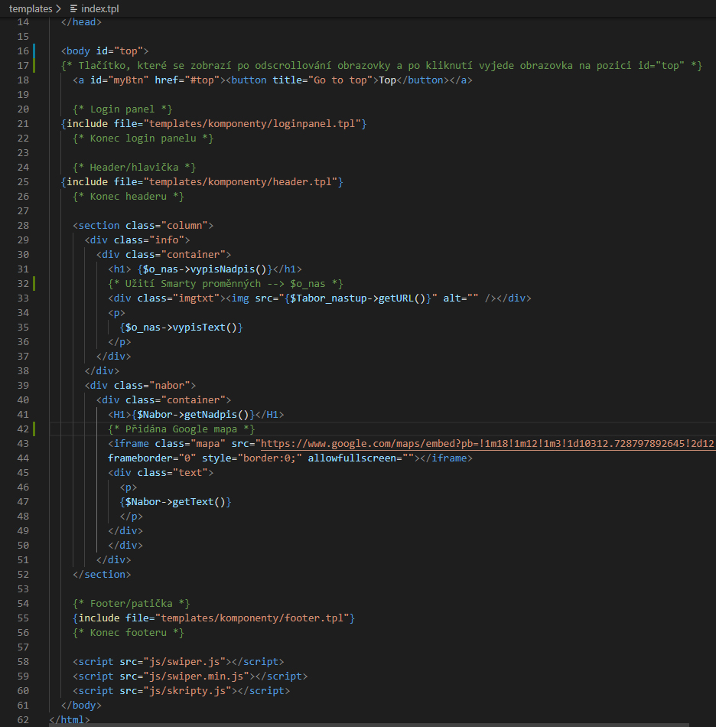
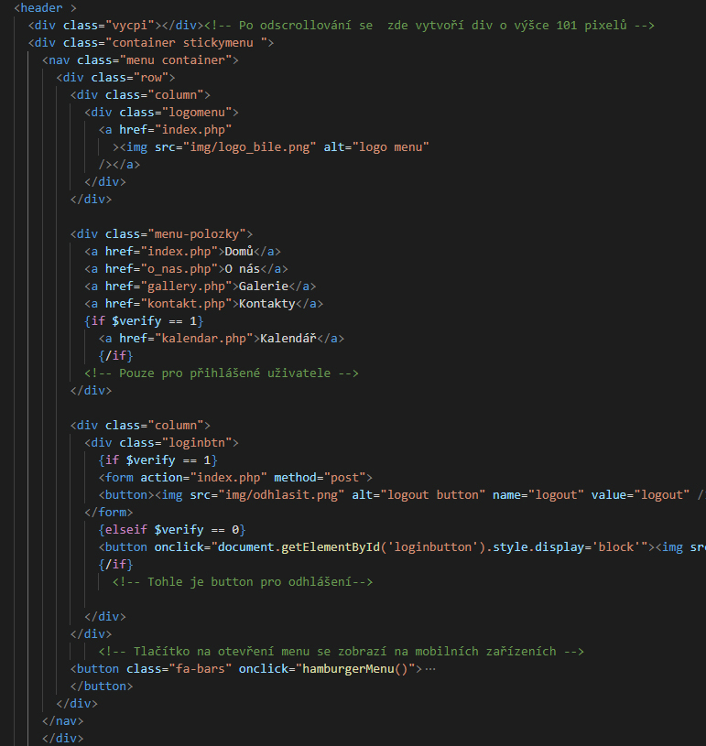
HTML a smarty

Slide 11
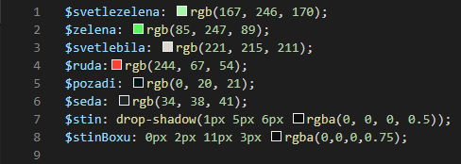
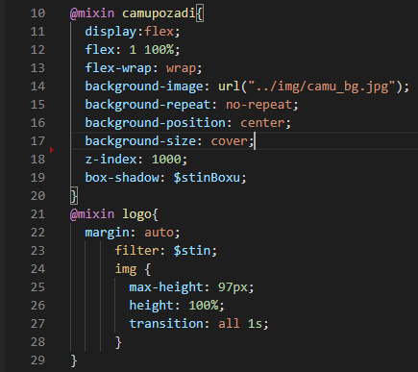
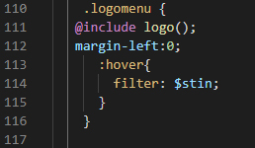
CSS preprocesor sass
VSCode (Live SASS Compiler)
Proměnné

Slide 12
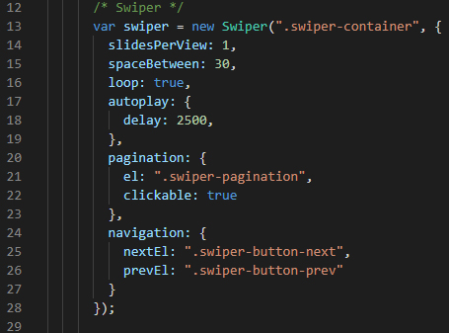
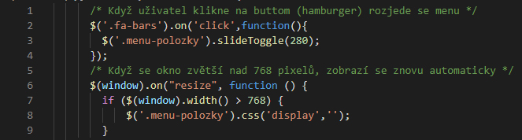
Javascript
Jquery
Lightbox
Swiper

Slide 13
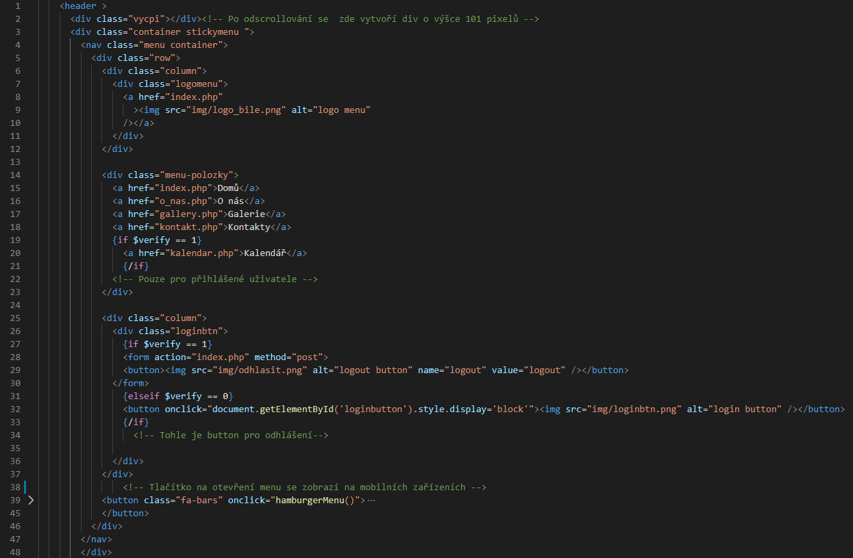
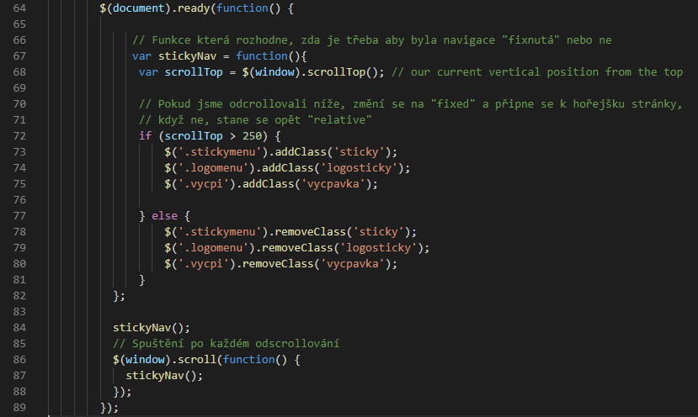
Navigace

Slide 14
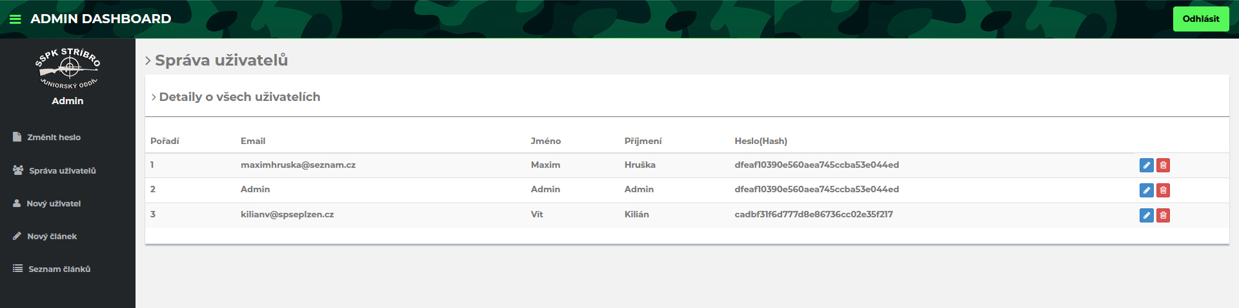
Administrátorská část
Bootstrap
CKEditor
Fontawesome

Slide 15
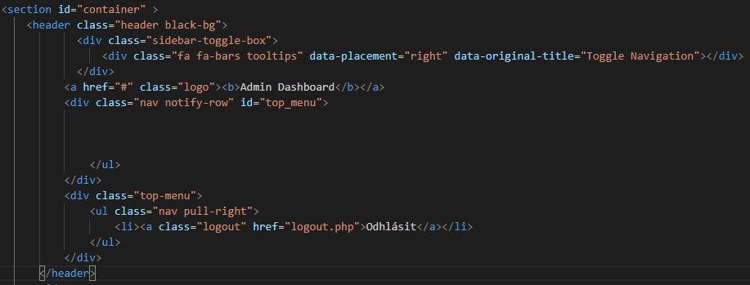
Bootstrap

Slide 16
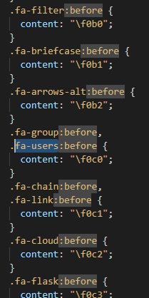
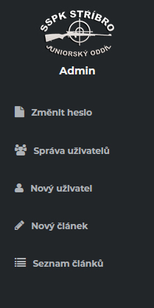
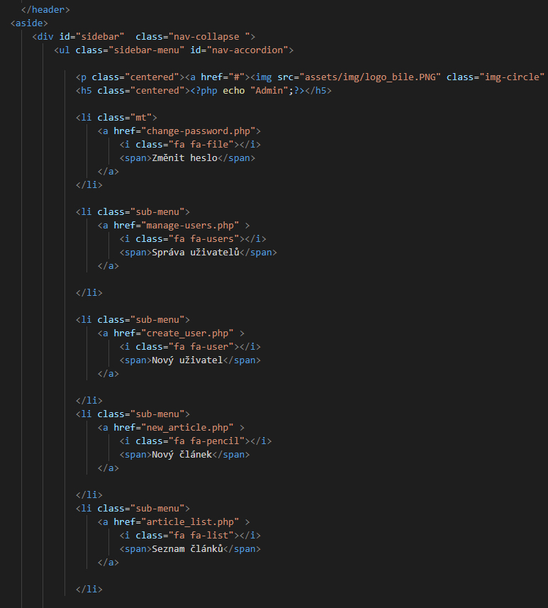
fontawesome

Slide 17
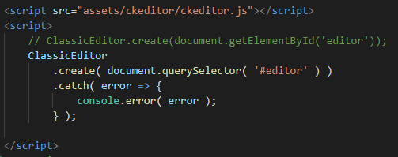
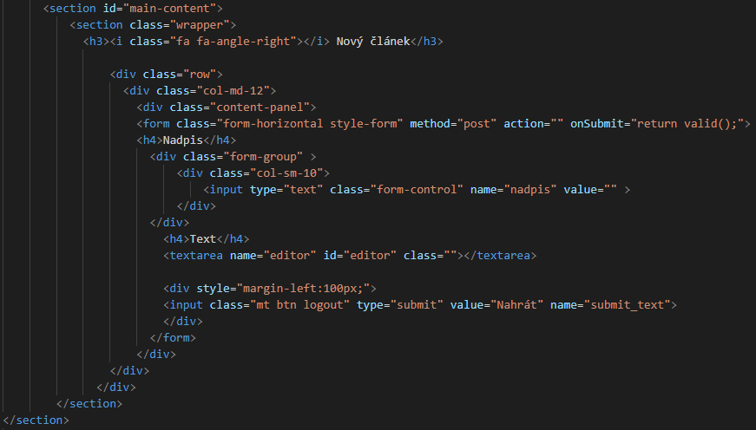
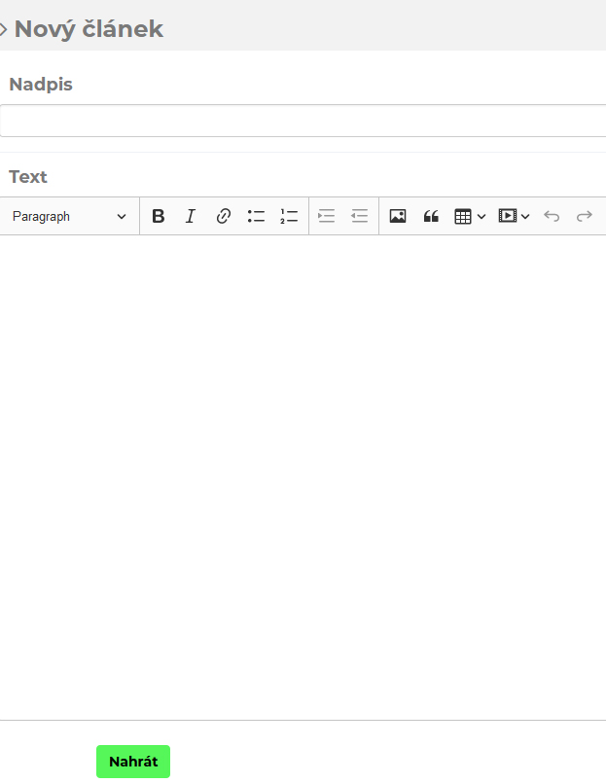
CKEditor

Slide 18
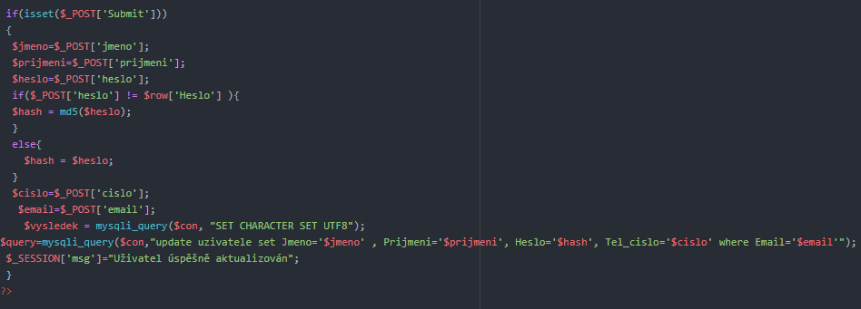
Administrátorská část
Úprava uživatele

Slide 19
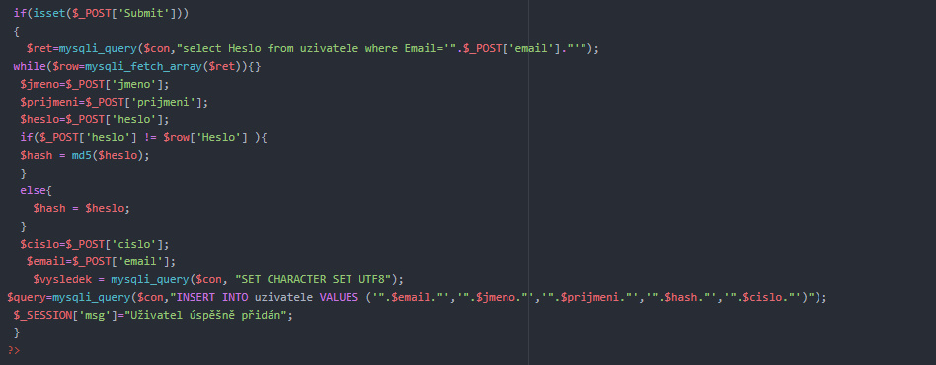
Administrátorská část
Nový uživatel

Slide 20
Představení praktické části

Slide 21
Průběh vytváření projektu
Drátový model
Konzultace databáze
Grafický návrh
Návrh databáze
Programování

Slide 22
Výsledek projektu
Vytvořen informační portál pro veřejnost
Vytvoření kalendáře pro členy klubu
Možné rozšíření projektu ze strany zákazníka
Administrační prostředí pro správce stránky

